Slide 1

Gestão de Academia Módulo - Cadastro

Slide 2
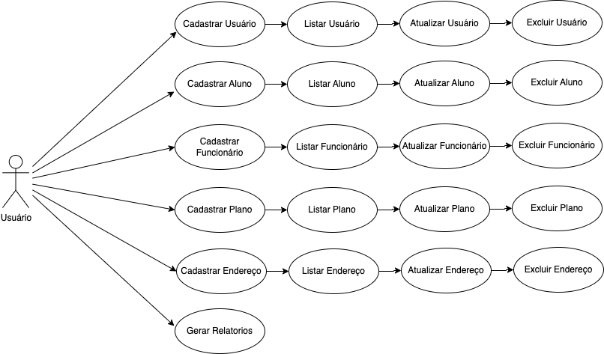
APRESENTAÇÃO DO SOFTWARE
O objetivo do sistema é efetuar um cadastro de usuários, alunos e funcionários, endereços bem como efetuar a gestão dos serviços oferecidos na forma de planos.
Através de uma interface simples ele centraliza tarefas de controle de acesso, cadastro e segurança de maneira objetiva, tornando-se uma ferramenta ideal para o controle dos ativos de sua academia.

Slide 3

Requisitos do Sistema – Boas Práticas
3. Cadastro de Funcionário:
Deve ser possível cadastrar informações sobre os funcionários da academia, nome, tipo de documento, número do documento, telefone, e-mail, data nascimento, gênero, data da contratação, data de desligamento, cargo.
4. Cadastro de Plano:
O sistema deve permitir o cadastro de diferentes planos de academia, especificando características como nível, tipo de plano (mensal, trimestral, anual) e valor.
Cadastro de Usuário:
O sistema deve permitir o cadastro de usuários, incluindo informações como usuário, senha, nome, e-mail, tipo de documento, número do documento, data de nascimento.
Deve ser possível diferenciar entre usuários comuns, alunos e funcionários.
2. Cadastro de Aluno:
O sistema deve ter a capacidade de cadastrar informações específicas de alunos, como nome, tipo de documento, número do documento, telefone, gênero, data de nascimento.

Slide 4

Requisitos do Sistema – Boas Práticas
5. Cadastro de Endereço:
Deverá ser possível cadastrar endereços associados aos usuários, alunos, funcionários e à própria academia.
Campos como rua, número, complemento, CEP, bairro, cidade e estado devem ser contemplados.
6. Relatórios:
O sistema deve oferecer a capacidade de gerar relatórios diversos, como:
Relatório de funcionário vs cargos
Relatório de alunos matriculado por ano/mês
Relatório de maiores salario por setor
Relatório de aniversariantes do mês
Outros relatórios específicos conforme as necessidades da academia.

Slide 5
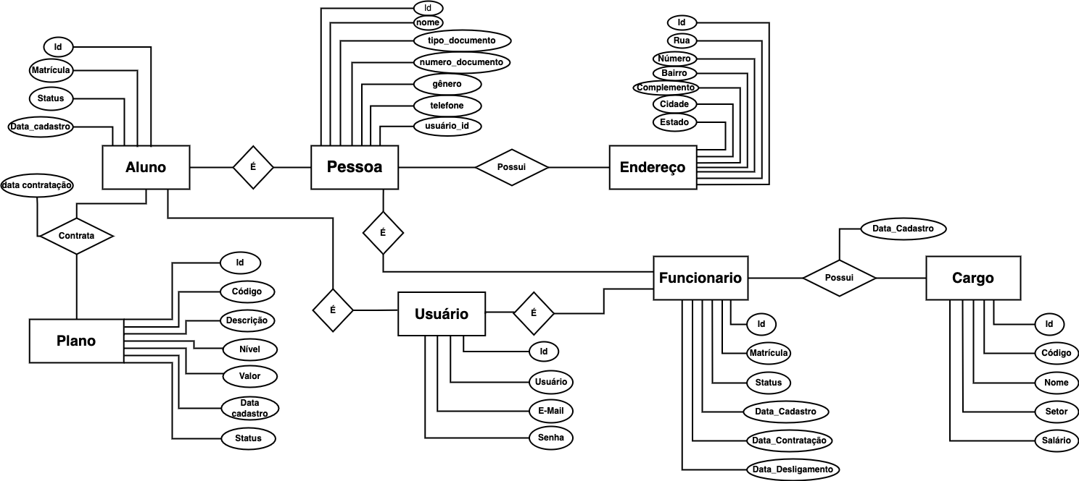
Modelo Conceitual
O objetivo é a modelagem do banco de dados sua entidade de relacionamento em termos de regras logicas e de negócio.
Neste fluxo percebemos o esquema do banco onde as entidades se conectam.

Slide 6
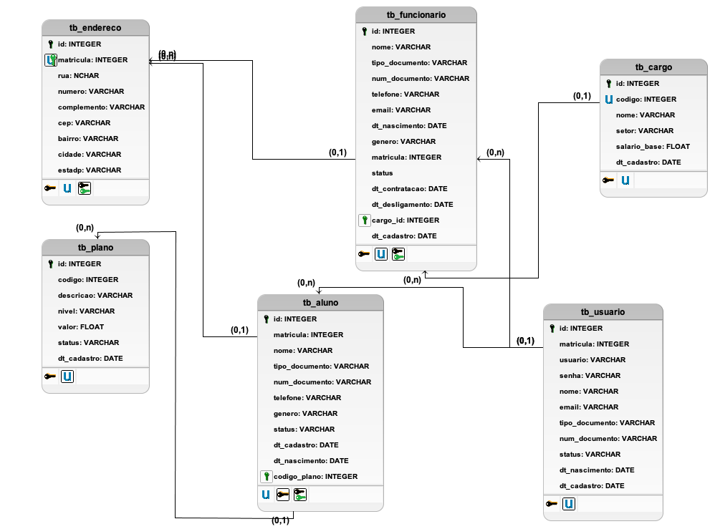
Modelo Lógico
O objetivo é a modelagem do banco de dados, sua entidade de relacionamento em termos de regras logicas e de negócio.
Neste fluxo percebemos o esquema do banco onde as entidades se conectam.

Slide 7
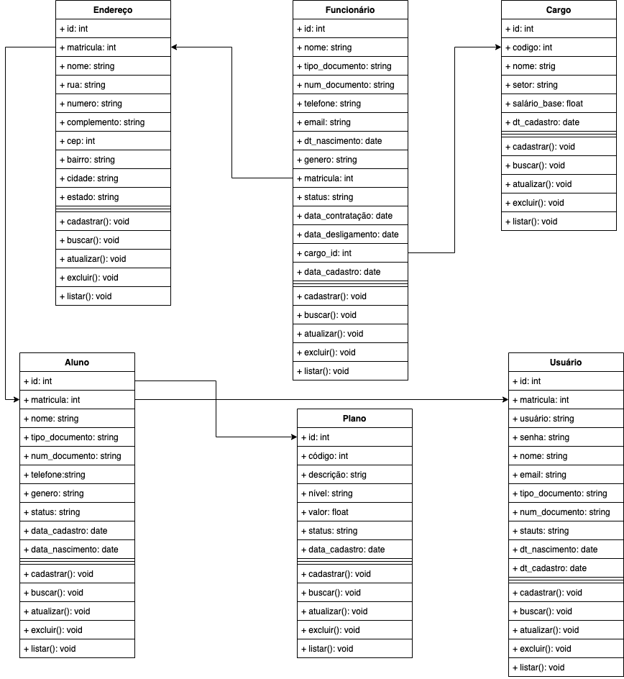
Diagrama Classes
O objetivo do diagrama de classe é modelar os objetos que compõe o sistema.
Nele está contido as Classes, atributos e métodos que serão utilizados no sistema.

Slide 8
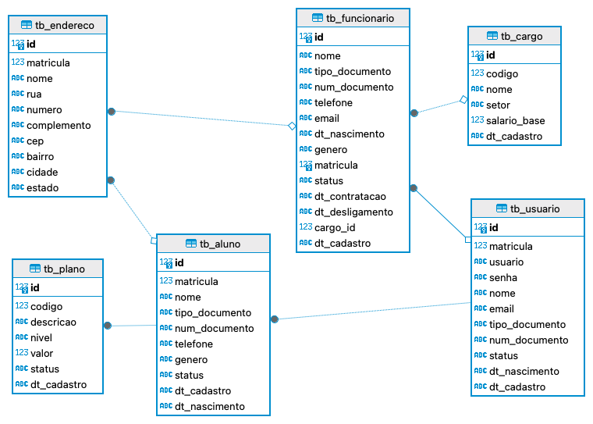
Diagrama do Banco de Dados
O objetivo é a modelagem do banco de dados sua entidade de relacionamento em termos de regras logicas e de negócio.
Neste fluxo percebemos o esquema do banco onde as entidades se conectam.

Slide 9
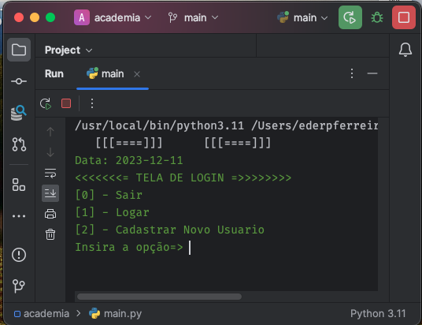
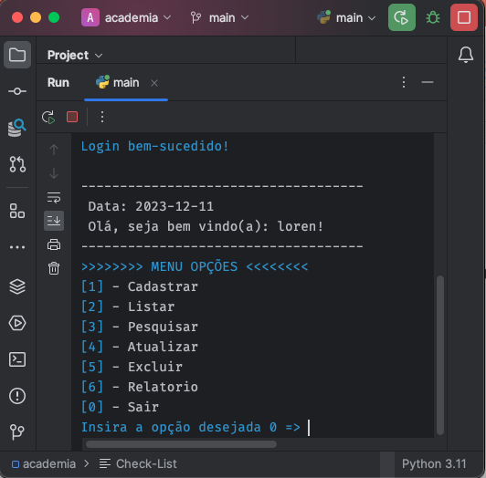
TELAS LOGIN E LOGADO
Tela de Login: O sistema conta com uma tela de login para autenticação do usuário;
Tela de logado: Após a validação do login e senha, é liberado o ambiente de logado com o menu de opções disponíveis ao usuário.
Figura6 – TELA DE LOGADO

Slide 10
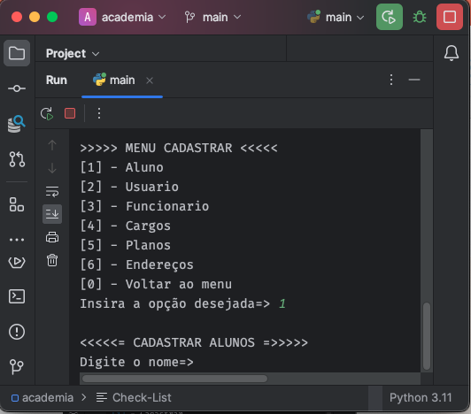
CADASTRO DE USUÁRIOS
Cadastro de Usuários: permite cadastrar novos usuários para acesso ao sistema.
Registra informações básicas para acessar o sistema:
tb_usuario | id
 | matricula
 | usuario
 | senha
 | nome
 | email
 | tipo_documento
 | num_documento
 | status
 | dt_nascimento
 | dt_cadastro
Figura 8 – tabela do banco

Slide 11
CADASTRO DE ALUNOS
Cadastro de alunos: permite cadastrar novos alunos para gestão dos serviços oferecidos
tb_aluno | id
 | matricula
 | nome
 | tipo_documento
 | num_documento
 | telefone
 | genero
 | status
 | dt_cadastro
 | dt_nascimento
Figura 10 – tabela do banco

Slide 12
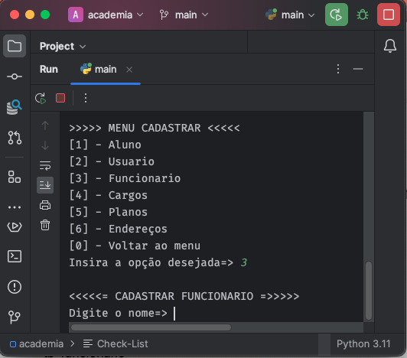
CADASTRO DE FUNCIONÁRIO
Cadastro de funcionário: permite o cadastro dos funcionários, vinculando cargos, salário e setor.
tb_funcionario | id
 | nome
 | tipo_documento
 | num_documento
 | telefone
 | email
 | dt_nascimento
 | genero
 | matricula
 | status
 | dt_contratacao
 | dt_desligamento
 | cargo_id
 | dt_cadastro
Figura 12 – tabela do banco

Slide 13
CADASTRO DE CARGOS
Cadastro de cargos e salários : permite o cadastro do cargo, setor e salário base vinculado ao funcionário.
tb_cargo | id
 | codigo
 | nome
 | setor
 | salario_base
 | dt_cadastro
Figura 14 – tabela do banco

Slide 14
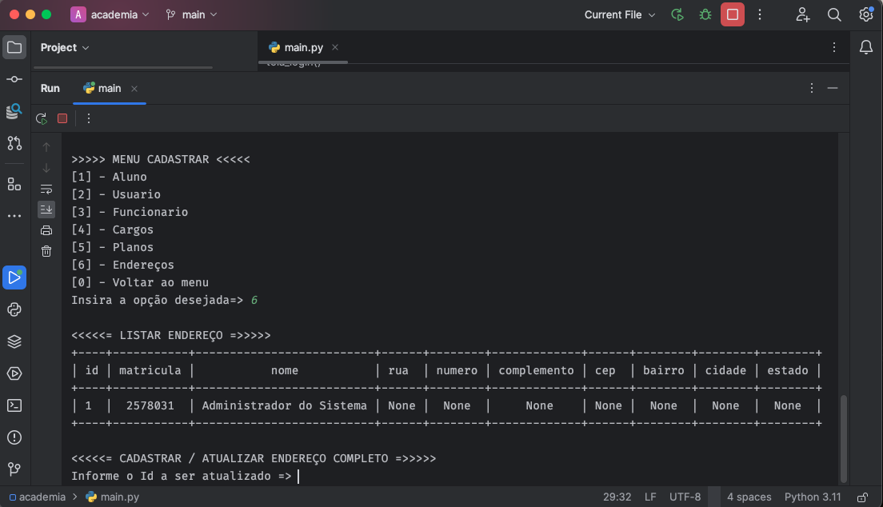
CADASTRO DE ENDEREÇOS
Cadastro de endereço: permite o cadastro do endereço completo vinculado ao aluno e funcionário.
tb_endereco | id
 | matricula
 | nome
 | rua
 | numero
 | complemento
 | cep
 | bairro
 | cidade
 | estado
Figura 16 – tabela do banco

Slide 15
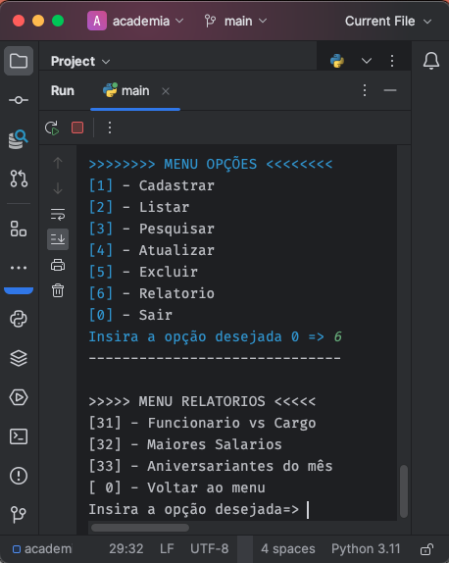
RELATÓRIOS
Permite a geração dos relatório:
Funcionário vs Cargos;
Maiores Salários;
Aniversariantes do mês

Slide 16
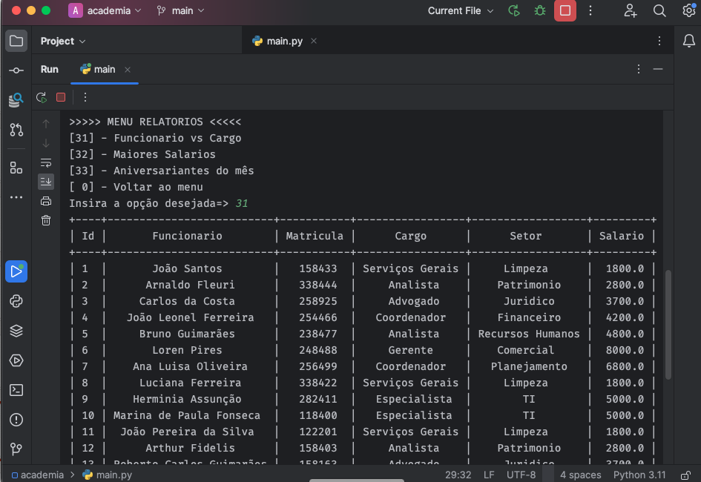
RELATÓRIO – Funcionário vs Cargos e Salários
Funcionários vs cargos: Permite a visualização dos funcionários cadastrados, sua matricula, cargo, setor e salário base cadastrados.
Método utilizado
SELECT tb_funcionario.id,tb_funcionario.nome, tb_funcionario.matricula, tb_cargo.nome, tb_cargo.setor, tb_cargo.salario_base
FROM tb_funcionário
INNER JOIN tb_cargo ON tb_funcionario.cargo_id = tb_cargo.codigo

Slide 17
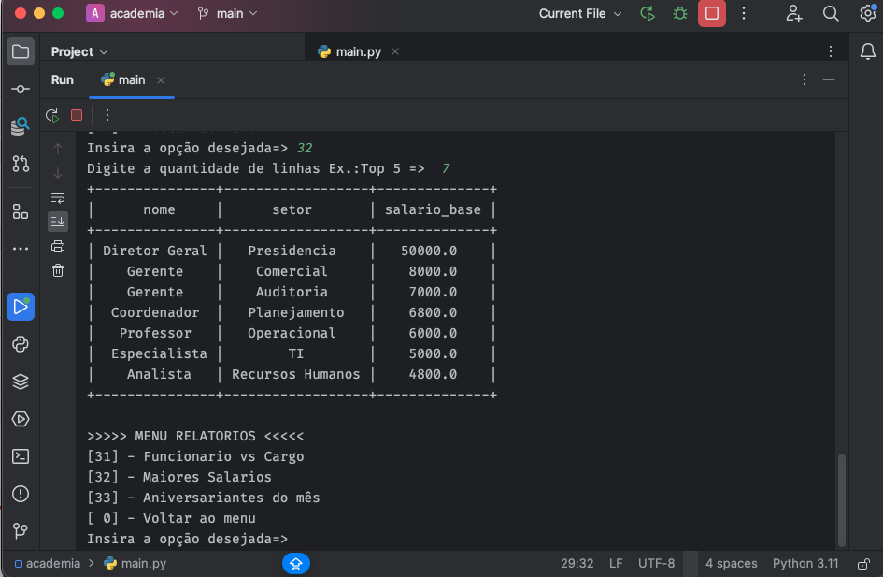
RELATÓRIO – Top Salários por Cargo e Setor
Maiores Salários: Permite a visualização dos Top salários por cargo e setor, definindo a quantidade de linhas a ser plotada.

Slide 18
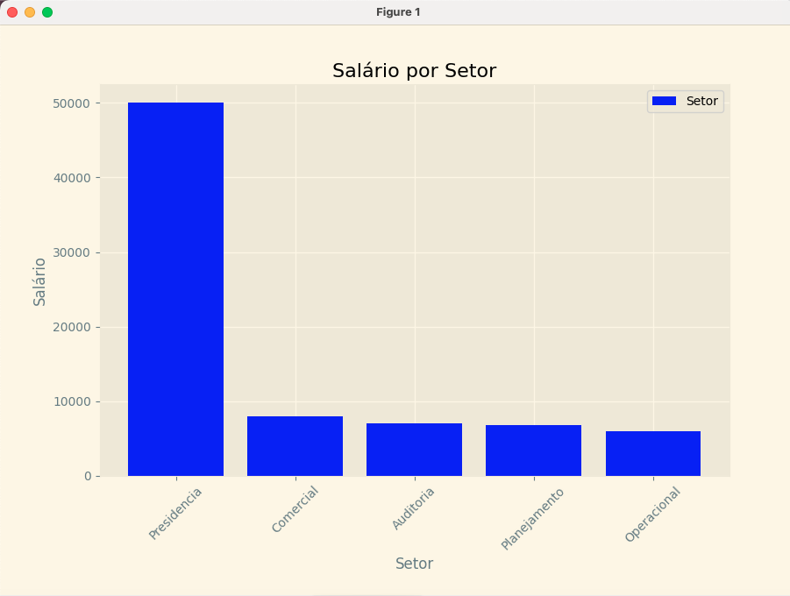
RELATÓRIO – Gráfico Top Salários por Setor
Gráfico Maiores Salários por setor: Permite a visualização dos Top salários por cargo e setor, definindo a quantidade de linhas a ser plotada.

Slide 19
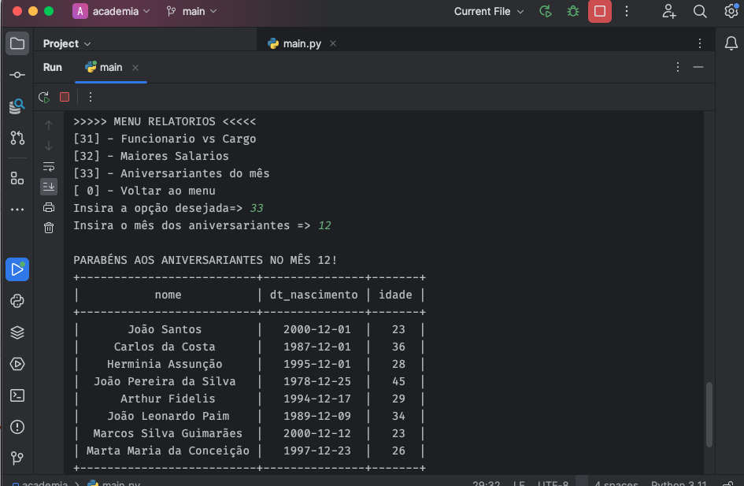
RELATÓRIO – Aniversariantes do mês
Aniversariantes do mês: Permite a visualização da relação de aniversariantes a partir da definição do mês.

Slide 20
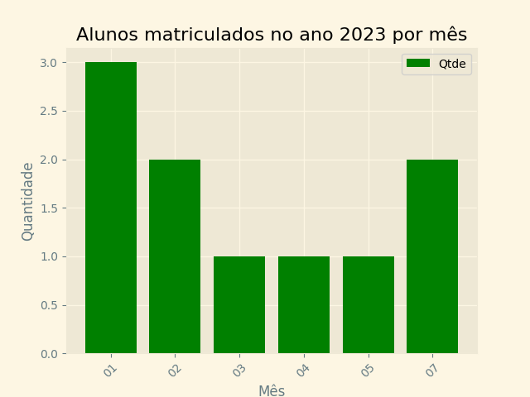
RELATÓRIO – Gráfico Alunos Matriculados
Gráfico Alunos Matriculados: Permite a visualização da quantidade de alunos matriculados por mês, definindo o ano a ser plotado.

Slide 21
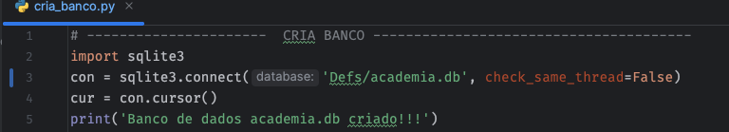
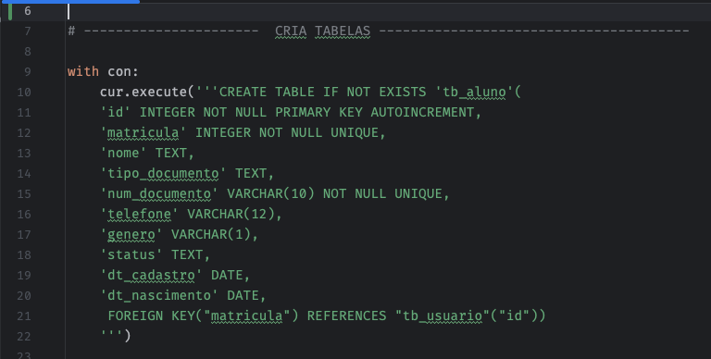
SQL – Código de criação do Banco e tabelas
FigurA 23 – SQL DO BANCO DE DADOS ACADEMIA
FigurA 24 – SQL TB_ALUNO

Slide 22
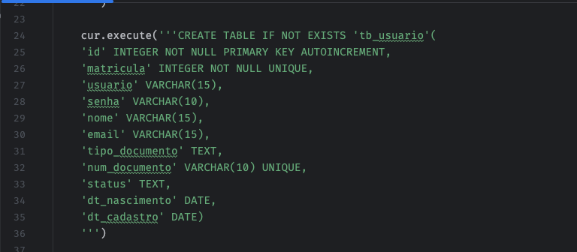
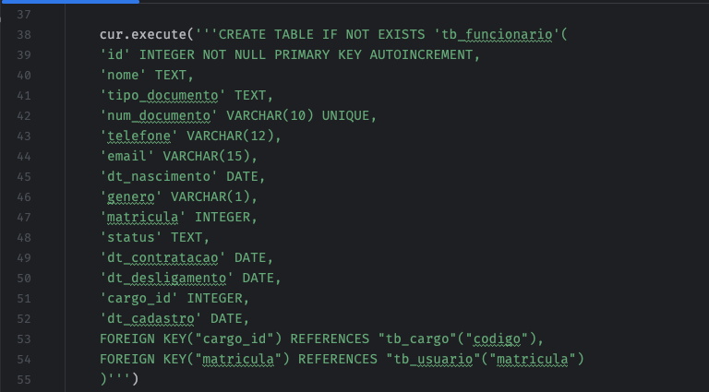
SQL – Código de criação do Banco e tabelas
FigurA 25 – SQL TB_USUARIO

Slide 23
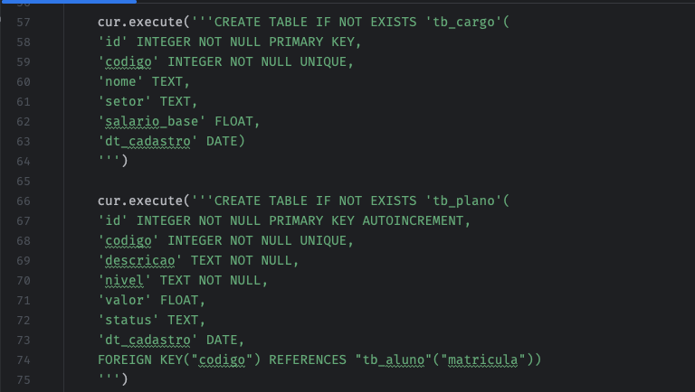
SQL – Código de criação do Banco e tabelas
FigurA 27 – SQL TB_CARGO. E TB_PLANO

Slide 24
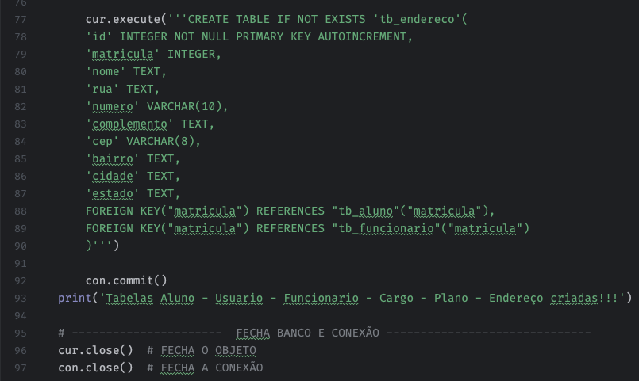
SQL – Código de criação do Banco e tabelas
FigurA 28 – SQL TB_ENDERECO

Slide 25
ESPECIFICAÇÕES TÉCNICAS
Banco de Dados: Padrão do sistema em SQLite, podendo no entanto, ser utilizado com a maioria dos bancos de dados atualmente disponíveis (Oracle, Sybase, Mysql, Firebird, PostgreSQL);
Linguagem de programação: Python
IDE: PyCharm CE

Slide 26

MELHORIAS PARA O PROXIMO MÓDULO
Criação do módulo Financeiro;
Criação do módulo Matricular aluno;
Verificação no banco se o registro já existe;
Criar função esconder senha digitada;
Validação de e-mail;
Ajustar o padrão de datas para BR de datas de AAAA-MM-DD para DD-MM-AAAA;
Criar opção de 0 pra sair quando iniciado o cadastro;
Criar tabela de log no sistema;
Exportar relatório para PDF;

Slide 27



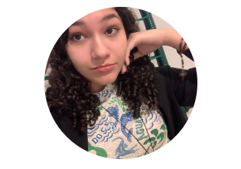


Equipe
Eder Ferreira
Loren
Guilherme Figueiredo
Marlon Sampaio

